Slide 1
П Р Е З Е Н Т А Ц И Я
благотворительного проекта
«Сегодня-дети. Завтра-народ»
(в рамках участия в республиканском конкурсе «Лучшая методическая разработка проекта»)

Slide 2
Описание работы:
практика показывает, что дети в общении со сверстниками проявляют жадность, жестокосердие.
Проект «Сегодня-дети. Завтра-народ» поможет заложить в детях основы нравственности: доброту, терпение, понимание, любовь, уважение, милосердие, добролюбие, умение вовремя прийти на помощь на основе реализации ряда долгосрочных благотворительных акций «Игрушки ДАРом», «Скворечники своими руками», «Птичья столовая», «Подари малышке книжку». Проект основан на исторической памяти о благотворительности и меценатстве чистопольского купечества.

Slide 3
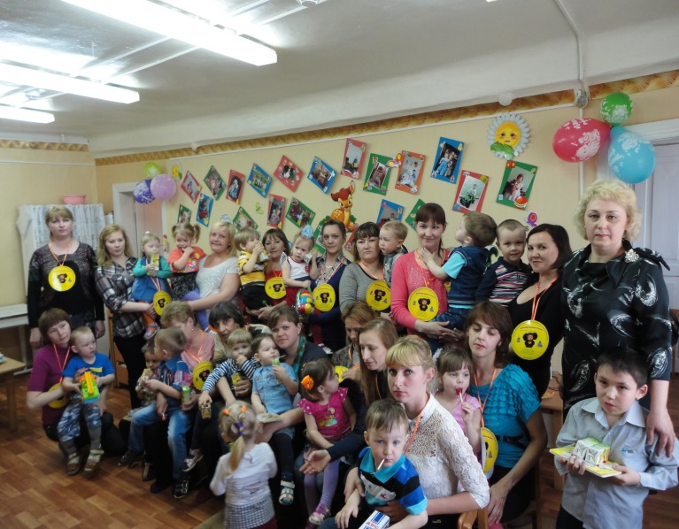
Целевая аудитория: дети, родители, педагоги любых образовательных учреждений, в т.ч. социальных приютов, детских домов.
Возрастная категория дошкольников: 2-7 лет.
Направления развития детей по ФГОС: социально-коммуникативное, познавательное, речевое.
наш символ ДОБРА- «дающие руки» внутри сердца

Slide 4
Цель и задачи проекта
Цель – учить детей и родителей делать благие дела, творить добро безвозмездно.
Задачами проекта являются:
Усиление адресной поддержки и оказания помощи социально уязвимым группам населения, защита детей, находящихся в трудной жизненной ситуации.
Помощь семьям с детьми, находящимся в социально опасном положении (одинокие матери, вдовцы с детьми, семьи, ставшие неполными в результате развода родителей, многодетные, малообеспеченные).
Помощь семьям с детьми в ситуации экономического кризиса.
Воспитание в детях – дошкольниках таких качеств как милосердие, терпение, взаимопонимание, доброта.
Дать детям необходимые знания о том, что людей на Земле много, все они разные и среди них есть нуждающиеся в нашей помощи.
Повысить информированность родителей о благотворительности чистопольского купечества второй половины XIX – начала XX веков.

Slide 5
СОДЕРЖАНИЕ ПРОЕКТА
Участие детей и их родителей:
в благотворительных акциях экологической направленности «Птичья столовая», «Скворечники своими руками», «С каждого по зёрнышку», т.п.;
в благотворительных акциях «Подари малышке книжку», «Игрушки ДАРом», т.д.;
в тематических днях «День Добрых Дел», «Они такие же, как мы»,
в беседах «За добрые дела всегда похвала» и т.д.

Slide 6
МЕТОДЫ РЕАЛИЗАЦИИ ПРОЕКТА.
К методам реализации проекта относятся методы сбора добровольных пожертвований и распределения поступивших даров среди дошкольников и их семей.
Методами сбора добровольных даров являются:
сбор добровольных даров путем приёма их как от частных лиц, так и от коммерческих организаций;
использование безвозмездного участия добровольцев (родителей воспитанников, сотрудников, т.д.).

Slide 7
ПРИНЦИПЫ проекта «Сегодня-дети. Завтра-народ»:
прозрачность (от принятия решений — до подведения итогов);
эффективность (стремление получать максимально возможный социальный эффект от вложенных сил и средств, объединение своих и партнерских усилий);
результативность (нацеленность на достижение намеченных целей).

Slide 8
ОСНОВНЫЕ ПРИОРИТЕТЫ:
1. Создать условия для развития духовно-нравственной личности ребенка, родителей, всех работников детского сада при опоре на совместное сотрудничество.
2. Путем совместных мероприятий формировать толерантное отношение дошкольников к сверстникам.
3. Сформировать осознанное социально-полезное поведение, которое в дальнейшем позволит стать духовно–нравственной личностью.

Slide 9
КАЛЕНДАРНОЕ ПЛАНИРОВАНИЕ
Месяц | Действия по разработке и реализации проекта
сентябрь | 1.Составление плана работы на учебный год. 2.Выборы родителей воспитанников в состав инициативной группы. 3. День открытых дверей. Встреча гостей. Экскурсия по детскому саду. Знакомство с условиями детского сада.
октябрь | 1.Изготовление объявлений о проведении благотворительных акций в рамах проекта. 2. Изготовление именных благодарственных писем активным участникам акций. 3. Благотворительная акция «Лишние вещи».
ноябрь | 1.Лекторий для родителей и сотрудников. «Благотворительность в условиях детского сада». 2. Благотворительная акция по сбору корма для зимующих птиц «С каждого по зёрнышку».
декабрь | 1.Благотворительная акция «Кормушки для зимующих птиц». 2. Благотворительная акция «Подарим детям праздник». Сбор подарков для детей-сирот детского дома к Новому году и Рождеству.

Slide 10
Месяц | Действия по разработке и реализации проекта
январь | 1.Фотоотчёт «Творим ДОБРО» об участии родителей воспитанников ДОУ на вручении праздничных подарков детям детского дома.
февраль | 1.Подготовка к акции «Подари малышке книжку». Конкурс среди родителей «Книжка-малышка». 2.Оформление благодарственных писем для родителей-конкурсантов.
март | 1.Благотворительная акция «Подари малышке книжку» в рамках международного дня книги.
апрель | 1.Благотворительная акция «Скворечники своими руками». 2.Благотворительная акция «Игрушки ДАРом».
май | 1. Благотворительная акция «День Добрых Дел», приуроченная ко Дню Защиты детей. 2.Анализ работы. Составление плана-проекта на следующий учебный год. Обобщение и распространение опыта проведения благотворительных акций в СМИ. 3. Подведение итогов совместной работы с родителями, детьми, сотрудниками

Slide 11
ПЛАНИРУЕМЫЕ РЕЗУЛЬТАТЫ
В результате реализации проекта планируется:
снизить остроту социально-семейных проблем,
повысить эффективность деятельности, направленной на улучшение качества жизни детей и семей, оказавшихся в трудной жизненной ситуации,
обеспечить сохранение адекватной семейной среды для воспитания, личностного развития и самореализации ребёнка, как социально адаптированного полноценного гражданина российского общества,
способствовать утверждению в российском обществе идей благотворительности, как высоких нравственных начал,
повысить заинтересованность сотрудников, родителей в проведении благотворительных дней, осознанность и значимость проводимых мероприятий,
выход благотворительных мероприятий за рамки дошкольного учреждения,
стойкая динамика осознанности и значимости совершать добрые поступки и делать добрые дела у детей и родителей.

Slide 12
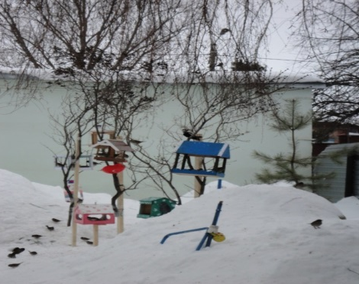
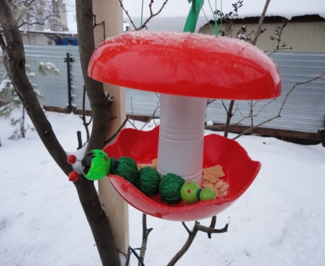
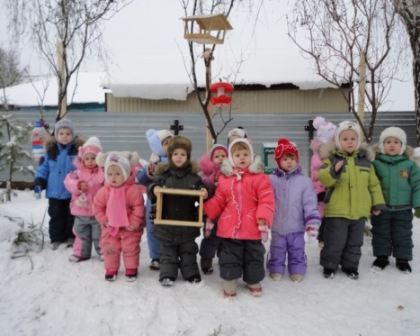
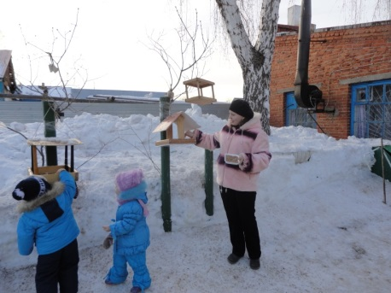
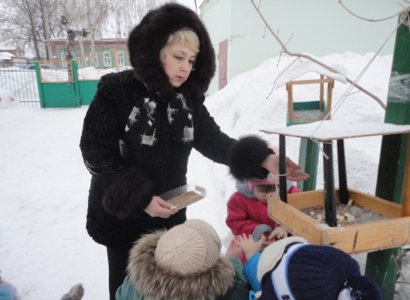
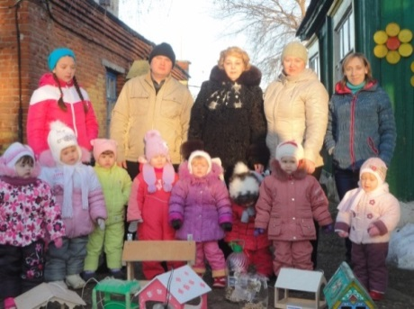
Результаты внедрения проекта:
Благотворительная акция «Птичья столовая»
Благотворительная акция «С каждого по зёрнышку»

Slide 13
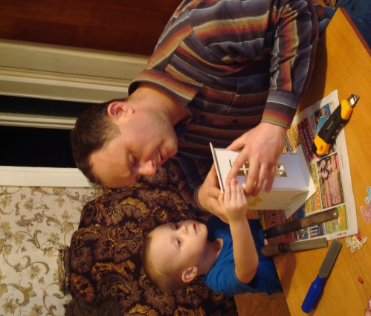
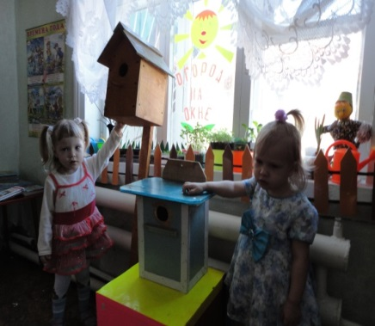
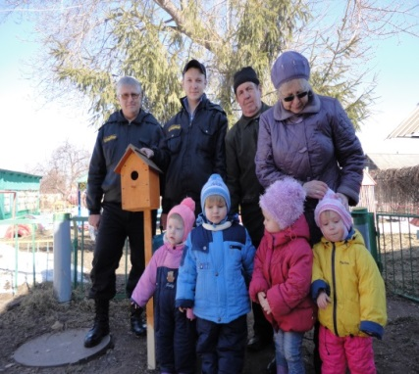
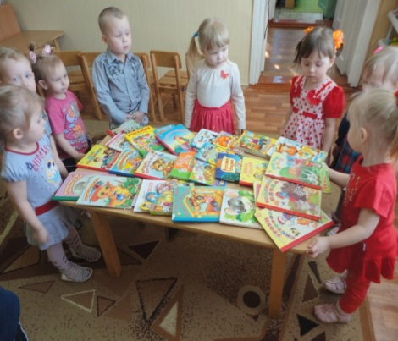
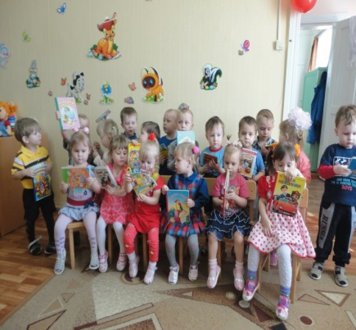
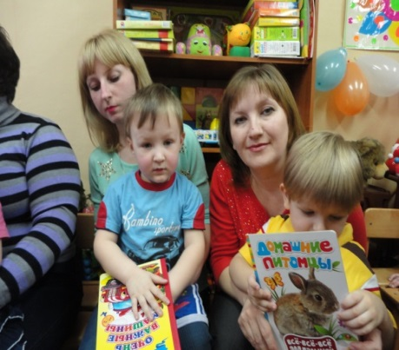
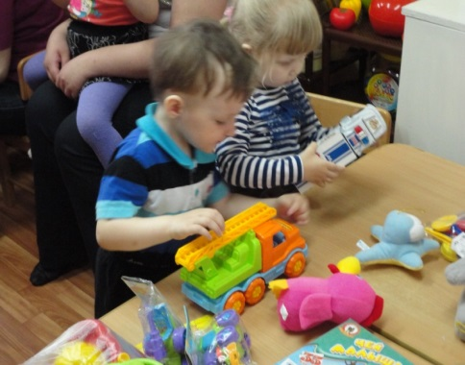
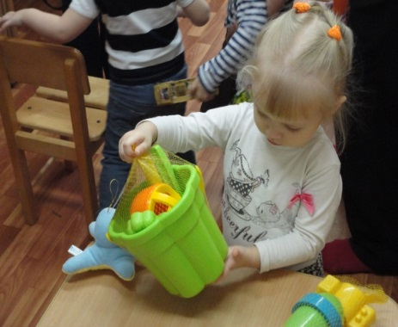
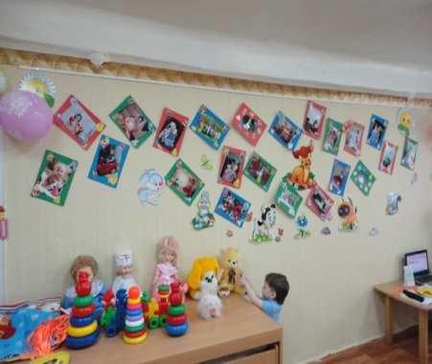
Благотворительная акция «Скворечники своими руками»
Благотворительная акция «Подари малышке книжку»
Благотворительная акция «Игрушки ДАРом»

Slide 14
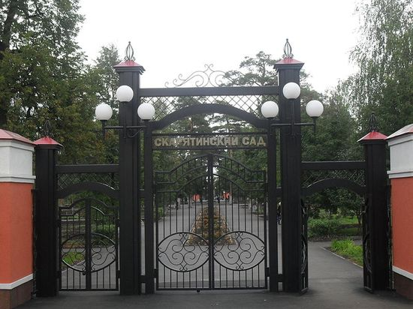
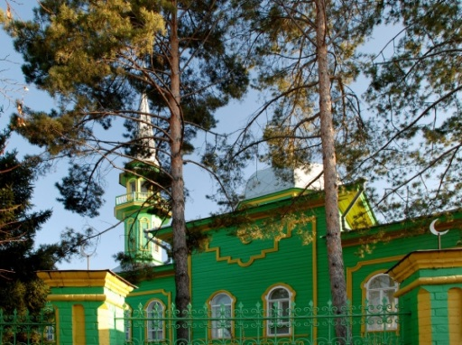
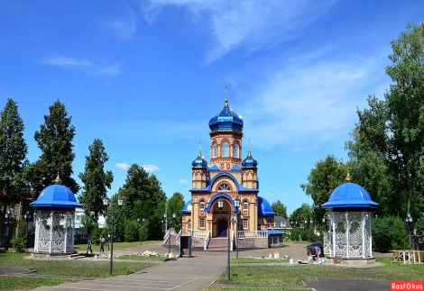
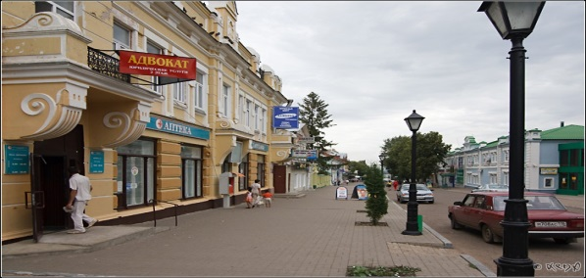
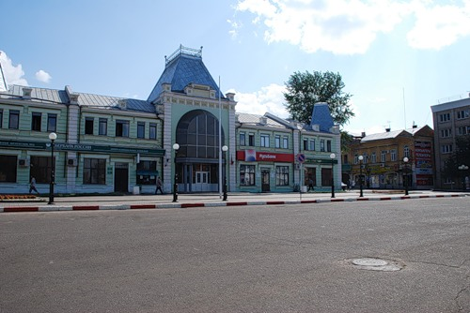
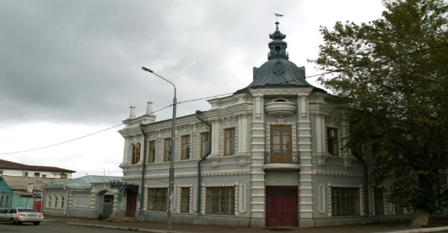
Сотрудничество со СМИ
Опыт работы по проекту «Сегодня-дети. Завтра-народ» был представлен в рамках конкурса «Где родился, там и сгодился» на страницах газеты «Республика Татарстан» в августе 2014 г.

Slide 15
ЗАДУМАЙТЕСЬ!
Как часто вы творите ДОБРО? Творите ли его вообще? Горестно и стыдно в этом признаваться, но сегодня именно то время, когда все стало обесцениваться. Кроме денег. А ведь душа каждого из нас насыщена нравственными ценностями и морально-этическими качествами! Только многие из нас старательно их прячут. Мы перестали думать о ближнем, помогать в трудную минуту, хотя в наших домах завалы из новых вещей, игрушек, книг, памперсов, альбомов, карандашей и прочего.
Творить ДОБРО важно! Так мы проявляем свои наилучшие качества.

